Slide 1
Análisis de discriminantes
Humberto Suzán Azpiri

Slide 2
ANALISIS DE DISCRIMINANTES (AD)
El objetivo del análisis de discriminantes (AD) es encontrar funciones que ayuden a separar grupos en base a las mediciones multivariadas individuales.
Los grupos se conocen de antemano y trato de ver que combinación de variables maximiza la separación de los grupos.
Existen varias aproximaciones al AD, destacando:
  Discriminación con distancias de Mahalanobis.
  Función canónica discriminante (método de Fisher).
  Uso de regresión logística para separar dos grupos.

Slide 3
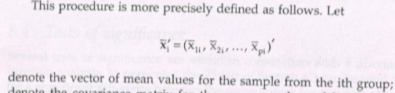

Discriminación por distancias de Mahalanobis
El método involucra tener vectores de medias para cada grupo a medir:
Donde Ci es la matriz de covarianza de una muestra y C es la matriz de covarianzas, la distancia de Mahalanobis de una observación particular al centro de un grupo es:

Slide 4
Distancia de Mahalanobis para AD
Una vez que se tienen las distancias de un punto (x) a cada uno de los centros de los grupos se asigna cada observación al grupo donde la distancia es más cercana.
Ver este procedimiento en las páginas 105 a 107 de Manly (2005).
Este método ocupa procedimientos de computo intensivo y es el menos utilizado actualmente de los AD.
EN Past en la rutina Discriminant Analysis la casilla Classifier asigna a los elementos a cada grupo acorde a la distancia de Mahalanobis.

Slide 5
AD: Función canónica
En este método se trata de generar nuevas variables que sean combinaciones lineales de las variables previas (similar a ACP) pero aquí “se maximiza el valor de F”.
El valor de F se obtiene a partir del cociente de dos varianzas (ver Análisis de varianza simple).
EL procedimiento “busca” la combinación lineal de variables que generen la mayor separación de los grupos acorde a posibles valores de “F”. Este procedimiento lo generó Fisher en 1936). (Ver Manly 2005, págs. 107-109).

Slide 6
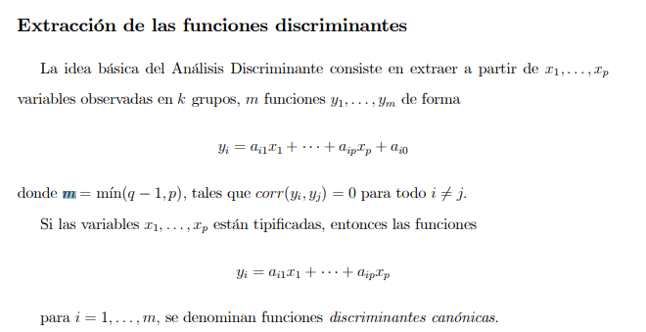
AD. Función canónica de Fisher
Cita: http://halweb.uc3m.es/esp/Personal/personas/jmmarin/esp/AMult/tema6am.pdf

Slide 7
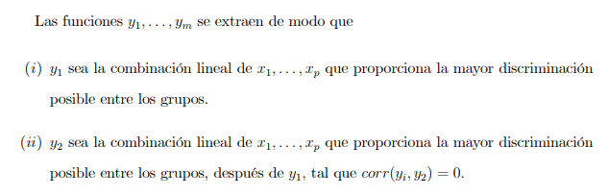
AD. Fisher
En el manual de PAST (PAST4) ver “Discriminant Análisis”, págs. 113-114.

Slide 8
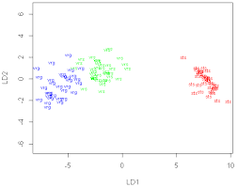
Gráfica de un AD

Slide 9
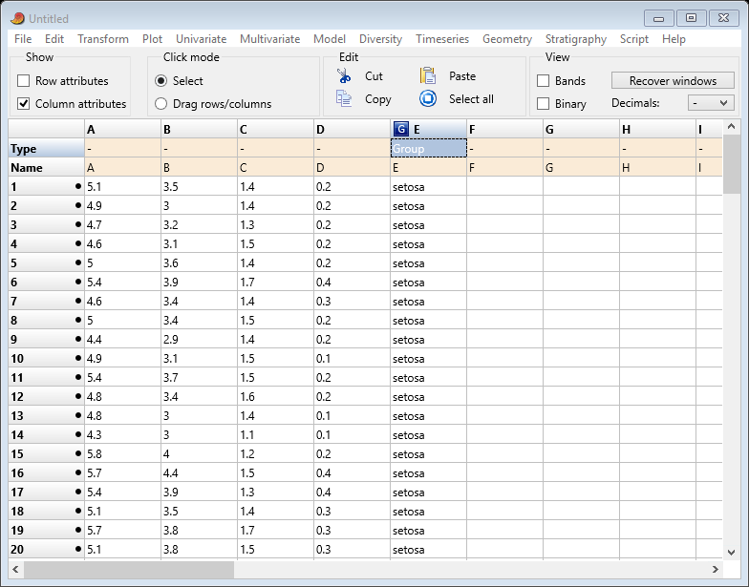
AD en Past (Función canónica)
En el archivo “Iris” de Excel seleccionar las cinco variables, copiarlas (sin encabezados) y pegarla en Past.
Seleccionar atributos de la columna.
Definir la variable especies como grupo.
Seleccionar Multivariate y posteriormente Ordination

Slide 10
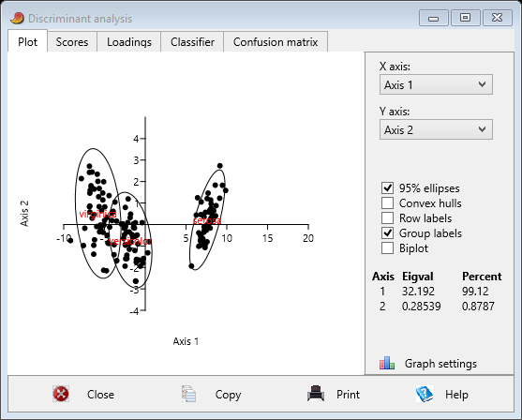
AD en Past (función canónica)
Una vez en ordenamiento (ordination) seleccionar discriminant analysis.
EN la ventana plot aparecen los grupos, seleccionar elipses y group labels.
EL ordenamiento separa claramente las tres especies

Slide 11
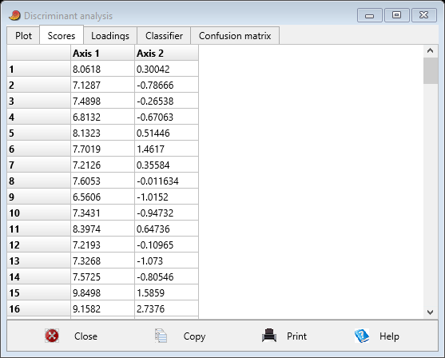
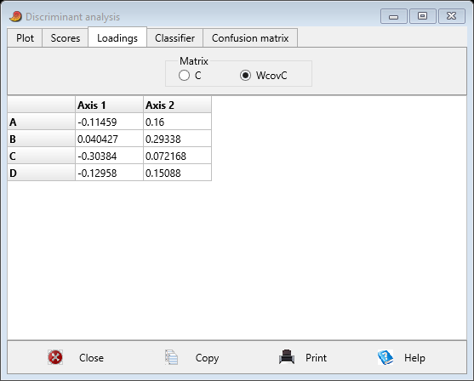
AD en Past
La casilla scores nos da las coordenadas de cada punto.
La casilla loadings nos da los pesos de cada variable en los ejes del ordenamiento.
  En este caso las variables ACD son las importantes en el primer eje
  La variable B en el segundo

Slide 12
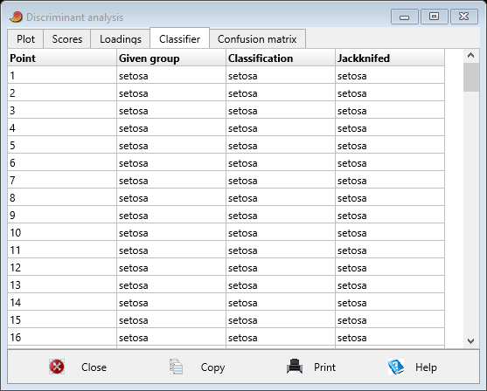
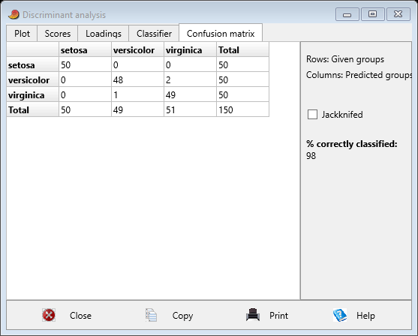
AD en PAST (Dist. Mahalanobis y función canonica
En las casillas classifier viene una asignación de cada dato al grupo más cercano y su verificación utilizando distancias de Mahalanobis.
En la casilla confusión matrix aparece una tabla de contingencia con los clasificados según la función discriminante y los grupos donde cada dato había sido asignado

Slide 13
AD en PAST
En los renglones aparecen las asignaciones iniciales (ver total son 50 por especie).
En la columna las asignaciones de la función discriminante (1 versicolor y 2 virginica fueron asignadas erróneamente).

Slide 14
Tarea
En el archivo cráneos hacer el análisis de discriminantes para ver si es posible encontrar funciones que separen correctamente los grupos.
Verificar con distancias de Mahalanobis.

